Slide 1

שיפור הענות של היגניית ידיים
אמנדה קלאר, קרן טי, פיראס אגאבאריה, תסנים מחאגנה
וילנה איזבקובה - בית בלב ראשון לציון ועומר
20/05/2023

Slide 2





תצפיות היגניית ידיים-2023
היגניית ידיים מורידה את שיעור הזיהומים הנרכשים
סה"כ | משפחה | פרא-רפואי | מטפלים | אחים | רפואה | סקטור
190 | 1 | 11 | 60 | 60 | 58 | מספר תצפיות
ממוצע אחוז ביצוע 73%

Slide 3
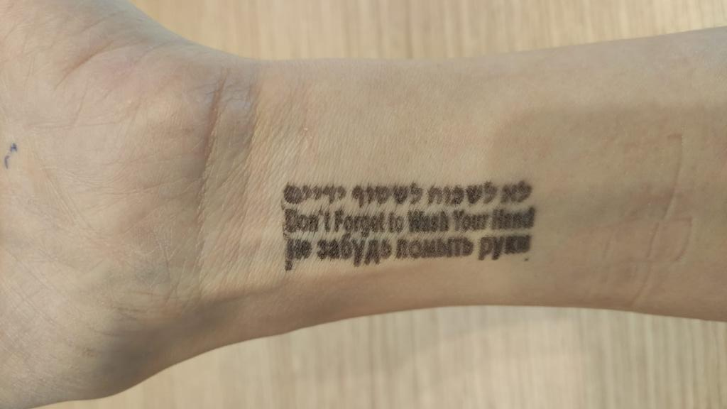
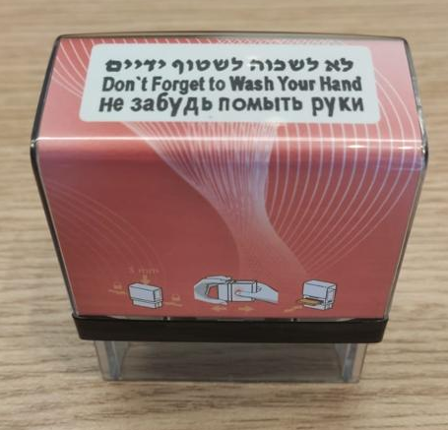

חותמת

Slide 4
תוכנית עבודה
המטרה | יעדים | משימה/ פעולות לביצוע לצורך השגת המטרה | תשומות נדרשות (משאבים) | גורם אחראי ומשתתפים | מדדים להערכה | לו"ז לסיום | בקרת תדירות ואופן ביצוע
לעלות הענות לביצוע היגניית ידיים לפי 5 רגעים | לעלות אחוז הביצוע ב20% בקרב צוות הסיעודי של בית החולים | שמים חותמת על יד האח/מטפל בהתחלת משמרת החותמת מזכיר לאח/מטפל לבצע הייגניית ידיים אחמ"ש בודק את היד 2-3 שעות לתוך המשמרת | הכנת חותמת הרתמות צוות הסיעודי לפרוייקט | ממונה מוסדית למניעת זיהומים אחים אחראים ואחמש"ים | עליה בשיעור ביצוע של היגניית ידיים - תצפיות | חודש | בדיקה של החותמת כל משמרת כל מחלקה מבצע 3 תצפיות בשבוע

Slide 5

בהצלחה

